Slide 1
ONDERNEEM ACTIE OM HOGE RADON CONCENTRATIES TE VERLAGEN
Boodschap voor de algemene populatie
#PrEvCan #CANCERCODE
De PrEvCan©-campagne is geïnitieerd door EONS en wordt samen met onze belangrijkste partner ESMO uitgevoerd. Meer informatie: www.cancernurse.eu/prevcan

Slide 2
Voeg het logo van uw organisatie hier toe
ONDERNEEM ACTIE OM HOGE RADON CONCENTRATIES TE VERLAGEN
Ga na of u in uw woning bent blootgesteld aan straling door natuurlijk hoge radonconcentraties
#PrEvCan #CANCERCODE
De PrEvCan©-campagne is geïnitieerd door EONS en wordt samen met onze belangrijkste partner ESMO uitgevoerd. Meer informatie: www.cancernurse.eu/prevcan

Slide 3
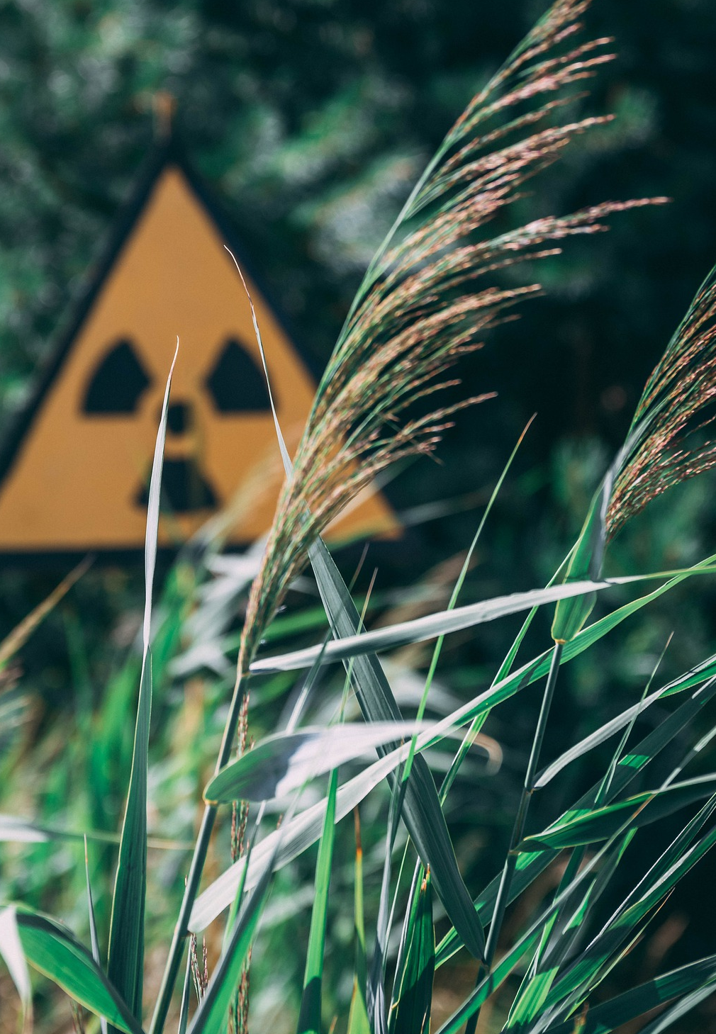
Voeg het logo van uw organisatie hier toe
ONDERNEEM ACTIE OM HOGE RADON CONCENTRATIES TE VERLAGEN
Radon is een natuurlijk radioactief gas dat stralingsblootstelling in uw huis kan veroorzaken
#PrEvCan #CANCERCODE
De PrEvCan©-campagne is geïnitieerd door EONS en wordt samen met onze belangrijkste partner ESMO uitgevoerd. Meer informatie: www.cancernurse.eu/prevcan

Slide 4
Voeg het logo van uw organisatie hier toe
ONDERNEEM ACTIE OM HOGE RADON CONCENTRATIES TE VERLAGEN
Voeg hier uw foto toe
Gepersonaliseerde tekst
#PrEvCan #CANCERCODE
De PrEvCan©-campagne is geïnitieerd door EONS en wordt samen met onze belangrijkste partner ESMO uitgevoerd. Meer informatie: www.cancernurse.eu/prevcan

